Slide 1

Zentrale
Authentifizierungsplattform
mit Open Text Website Management bei Thieme

Slide 2




The Social Workplace Experts
1995 gegründet 18Jahre Erfahrung
7,5Jahre ∅
Zusammenarbeit je Kunde
9,6 Jahre ∅
Firmenzugehörigkeit
Saarbrücken, Oldenburg,
Frankfurt
Notes:
Grober Überblick
führenden Vordenker für den Social Workplace
vielen Jahren Erfahrung mit Unternehmen
digitale Kommunikation und sozialvernetzte Zusammenarbeit DER Erfolgsfaktor für Unternehmen
Wir unterstützen eine Reihe von mittelständischen Unternehmen und Großkonzernen,
Visionen einer solchen digitalen Arbeitsumgebung zu entwickeln und umzusetzen.
20 netmedianer, Strategieberatung & Umsetzungsagentur (mit Fokus auf bestimmte Technologien)
Standorte

Slide 3















Auswahl Kunden
Notes:
e-on:
IT Abteilung dort ist sehr groß, entsprechend hoch sind die Ressourcen
Es kam von IT-Seite der Wunsch auf, ein Projekt „Arbeitsplatz der Zukunft“ aufzusetzen
netmedia hat beratend dabei unterstützt, dieses Projekt intern zu pitchen

Slide 4
Georg Thieme Verlag KG
1886 gegründet 900 Mitarbeiter_innen
500
Neuerscheinungen im Jahr
150
Fachzeitschriften
Umsatz (2010)
137 Millionen Euro
Stuttgart
1886 gegründet 900 Mitarbeiter_innen
Notes:
Grober Überblick
führenden Vordenker für den Social Workplace
vielen Jahren Erfahrung mit Unternehmen
digitale Kommunikation und sozialvernetzte Zusammenarbeit DER Erfolgsfaktor für Unternehmen
Wir unterstützen eine Reihe von mittelständischen Unternehmen und Großkonzernen,
Visionen einer solchen digitalen Arbeitsumgebung zu entwickeln und umzusetzen.
20 netmedianer, Strategieberatung & Umsetzungsagentur (mit Fokus auf bestimmte Technologien)
Standorte

Slide 5
Ausgangssituation
Thieme betreibt zahlreiche Portale für Online Medien, E-Books, E-Learning, multimediale Plattformen für Kliniken, Referenzwerk-Portale oder wissenschaftliche Enzyklopädien
Viele dieser Portale sind kostenpflichtig und damit auch geschützt

Slide 6
Ausgangssituation
Für die Portale gibt es unterschiedliche Authentifizierungsmöglichkeiten
  Login / Passwort
  IP basierte Authentifizierung
  Shibboleth
  OpenAthens
  Society / Cooperation und Partnership Token
Notes:
Shibboleth ist ein vom Internet2/MACE entwickeltes Verfahren zur verteilten Authentifizierung und Autorisierung für Webanwendungen und Webservices. Das Konzept von Shibboleth sieht vor, dass der Benutzer sich nur einmal bei seiner Heimateinrichtung authentisieren muss, um ortsunabhängig auf Dienste oder lizenzierte Inhalte verschiedener Anbieter zugreifen zu können (engl. Single Sign-on). Shibboleth basiert auf einer Erweiterung des Standards SAML.

Slide 7
Problem
Alle Portale haben in der Regel eine andere technische Basis und ein anderes Authentifizierungsverfahren.
Kein gemeinsames Repository der Nutzer für alle Applikationen.
Der Nutzer muss sich mehrere Zugangsdaten merken und musste sich mehrfach anmelden.
Bei jedem neuen Portal muss die Authentifizierung neu implementiert werden.

Slide 8
Anforderungen
Bereitstellung von zentralen Komponenten für Login und Self-Services.
Flexibilität bzgl. der Präsentation der Inhalte durch Ableitung für die jeweiligen Online Angebote.
Login aus der Anwendung nutzt ebenfalls die Funktionalität und das Fehlerhandling der zentralen Login-Seite.
Unterstützung von Mehrsprachigkeit

Slide 9
Anforderungen
Nutzung einer zentralen Authentifizierungsplattform
Ein Account pro Kunde
Single-Sign-On auf alle Portale

Slide 10


Umsetzung
Atypon
Für das Identitäts- und Zugriffsmanagement
Open Text Management Server
Zur Erstellung der verschiedenen Brands und zur Pflege der portalspezifischen Texte
Open Text Delivery Server
Zur Auslieferung der Seiten und Seitenteile zur Authentifizierung und für Self-Services in Verbindung mit Atypon

Slide 11
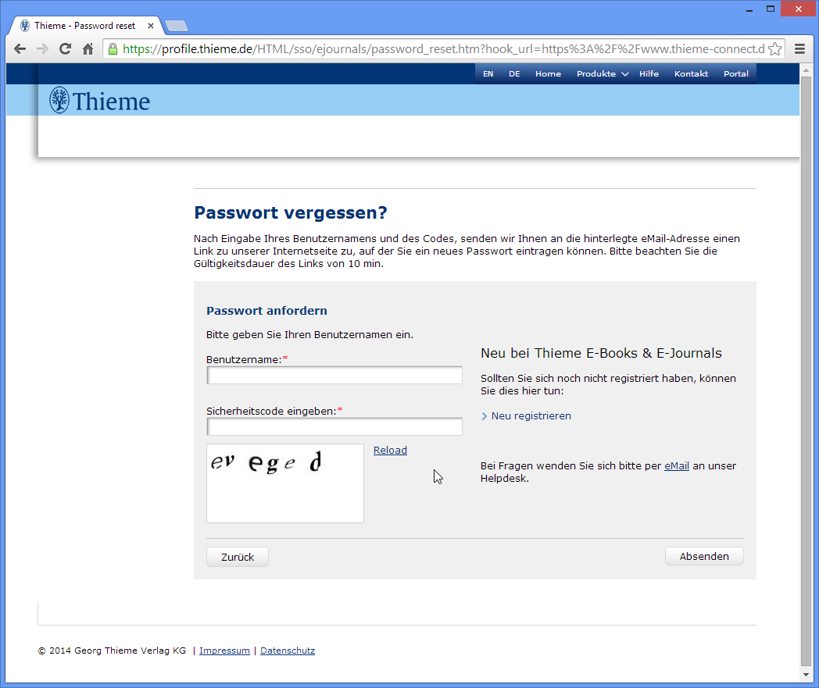
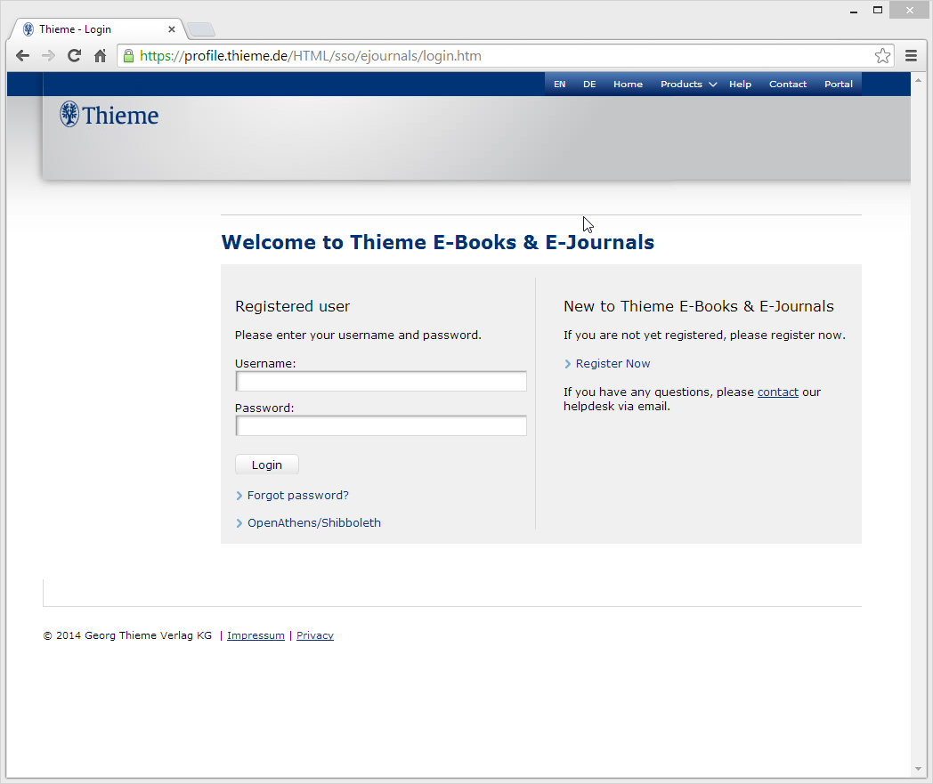
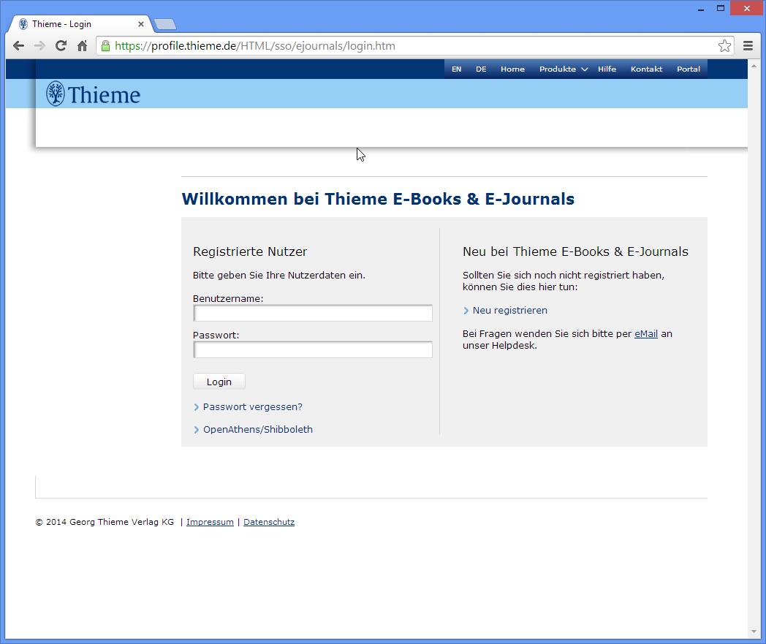
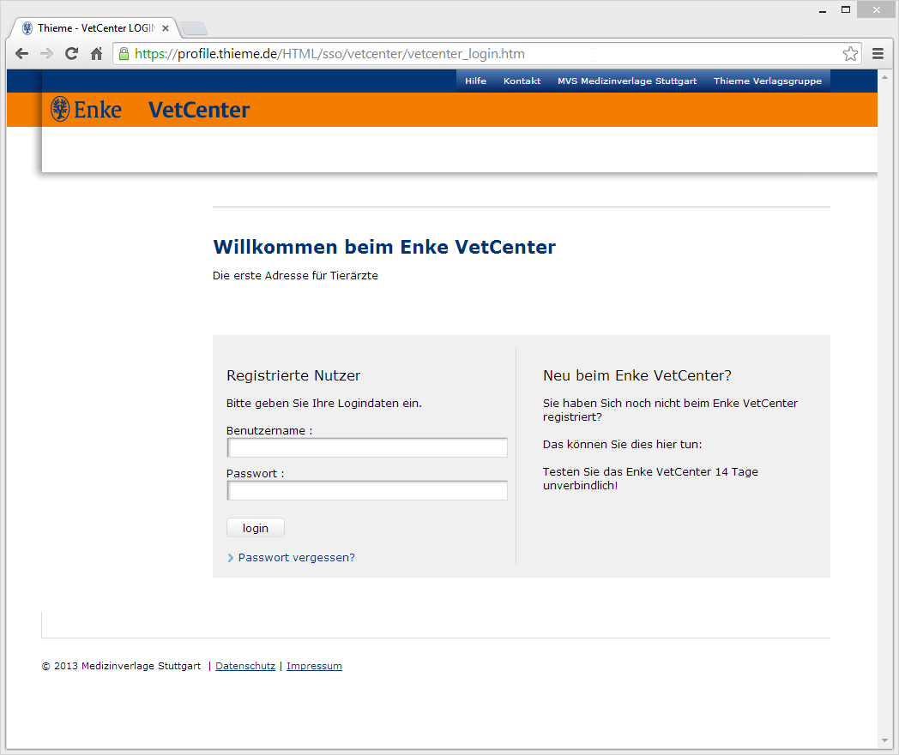
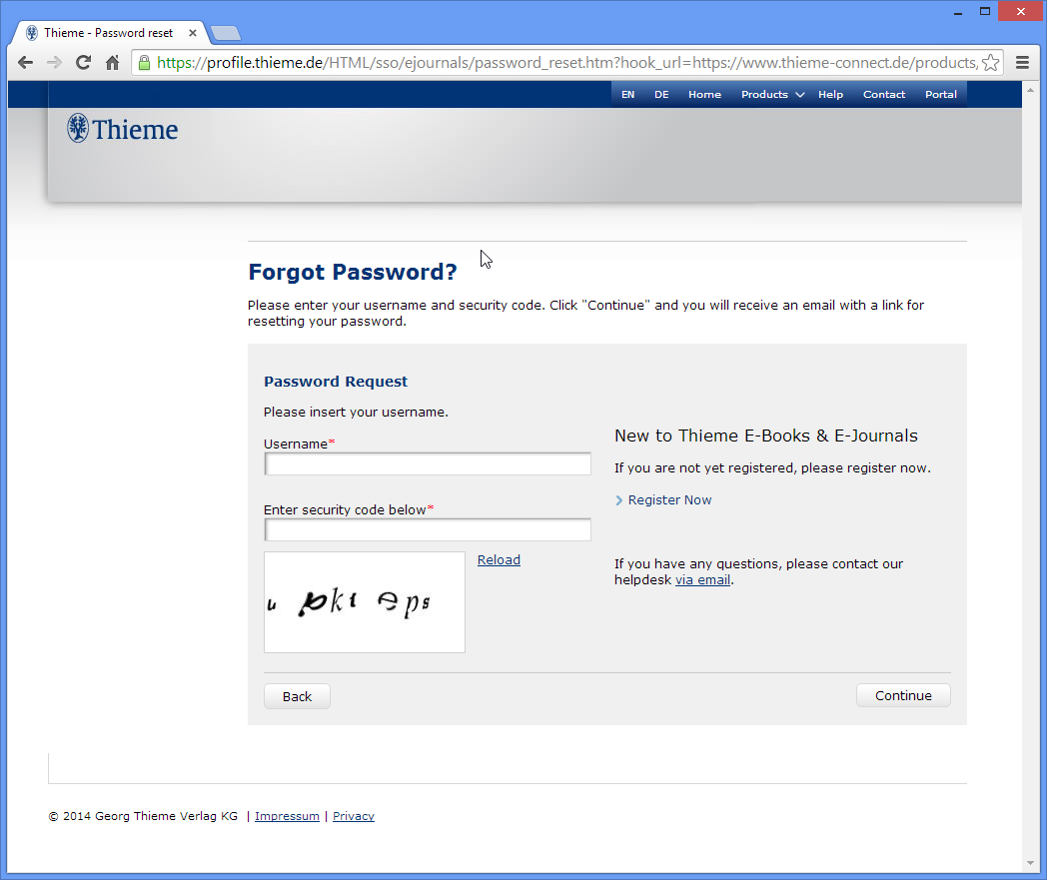
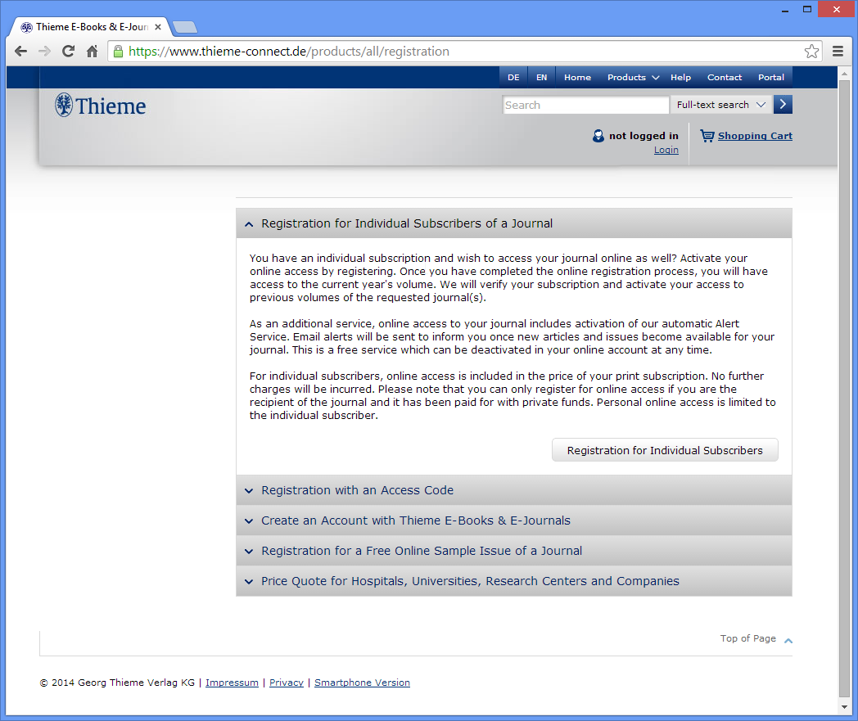
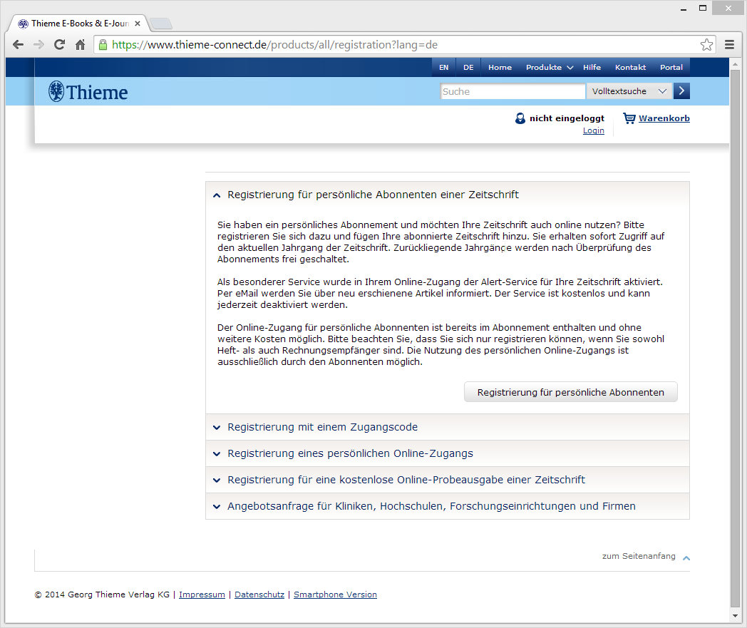
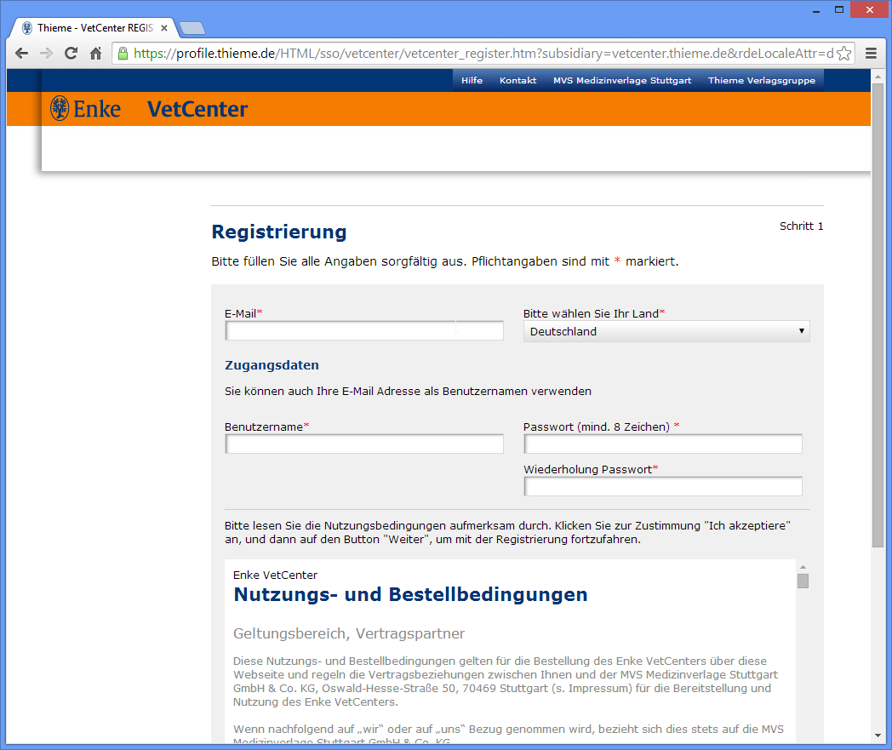
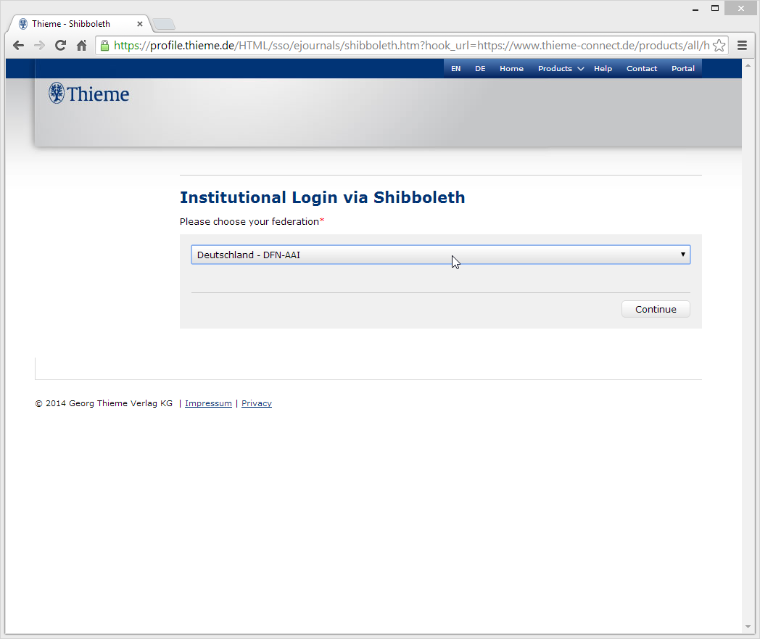
Umsetzung Auslieferung
Management Server
Konfiguration und Pflege
Delivery Server Cluster
Atypon Web Services API
Atypon Cluster
Login
Password vergessen
Registrierung
Profilplege
Shibboleth

Slide 12
Zugriff
Apache
Atypon-Modul
Delivery Server Cluster
Prüfung der Berechtigung und Lizenzen über die URL
Atypon Cluster

Slide 13
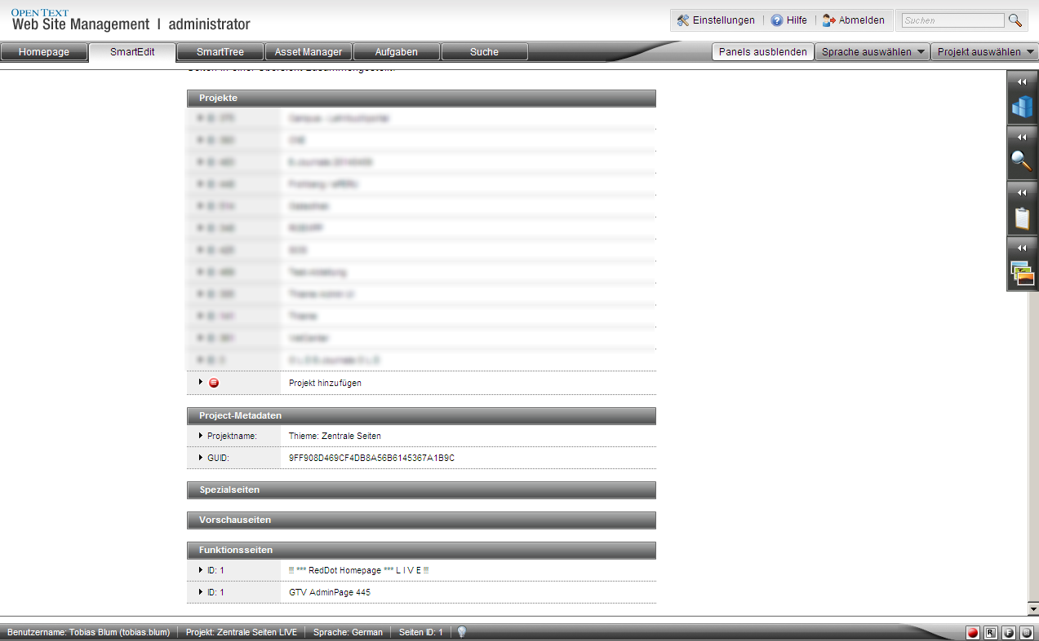

Slide 14
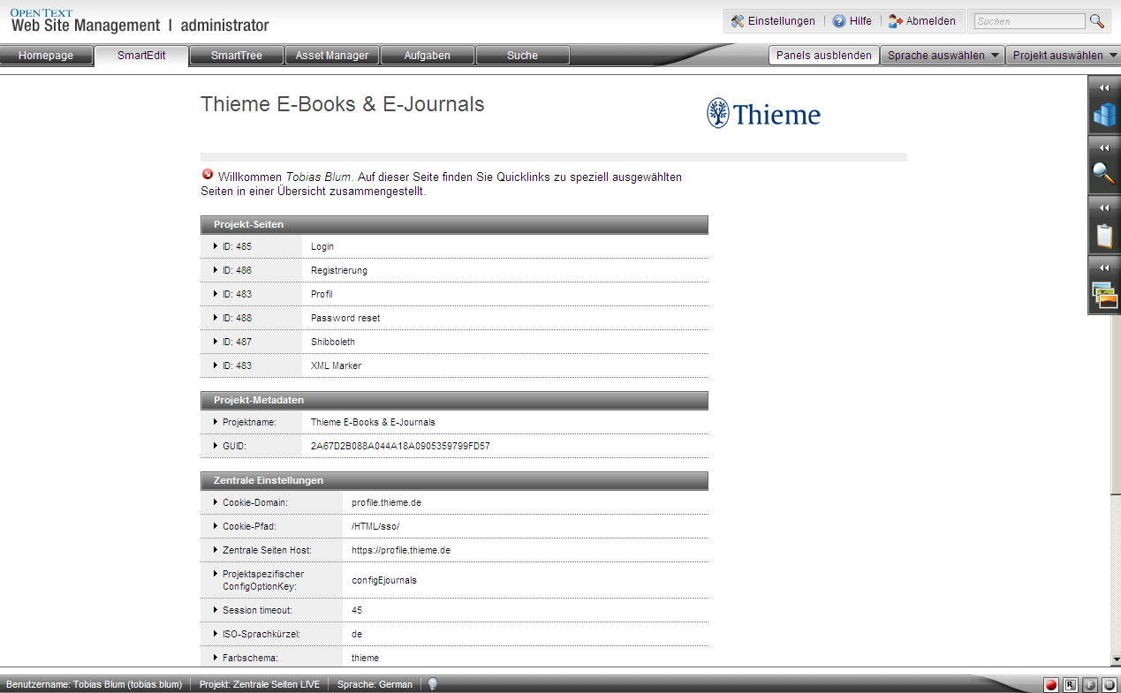

Slide 15
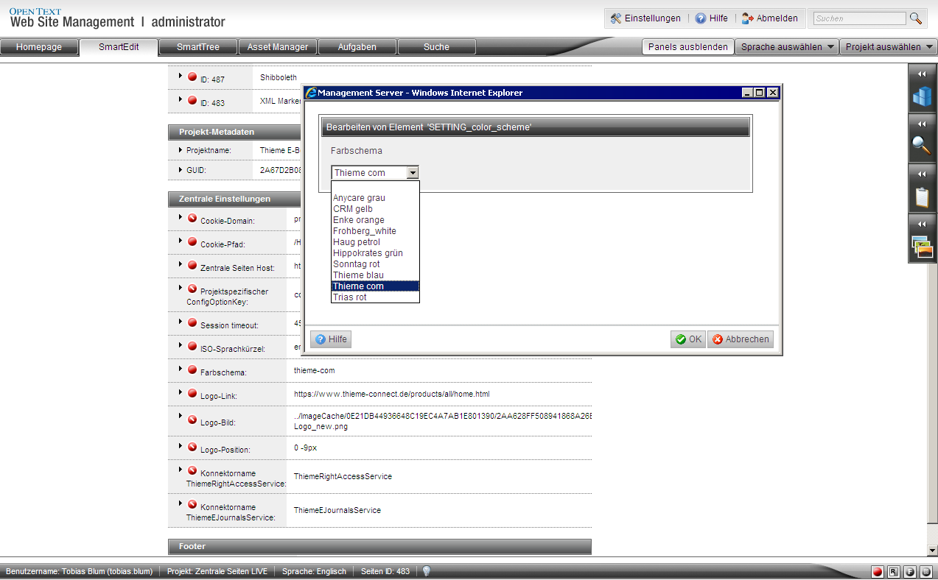

Slide 16
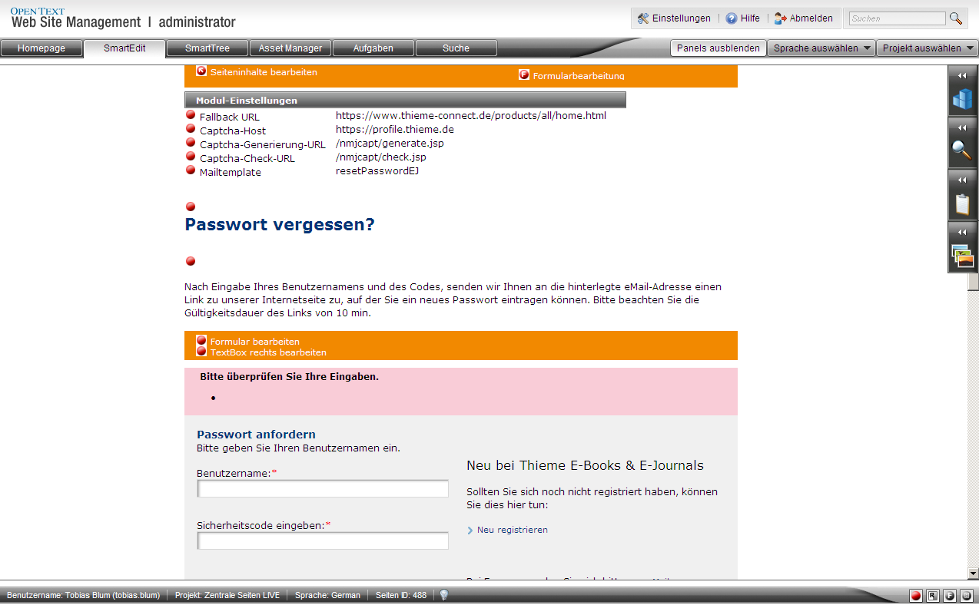

Slide 17
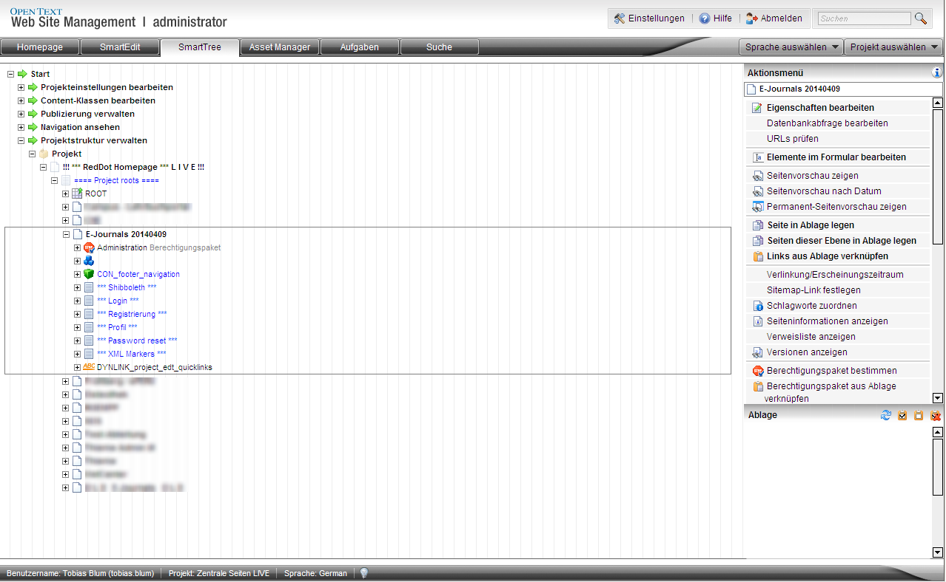

Slide 18
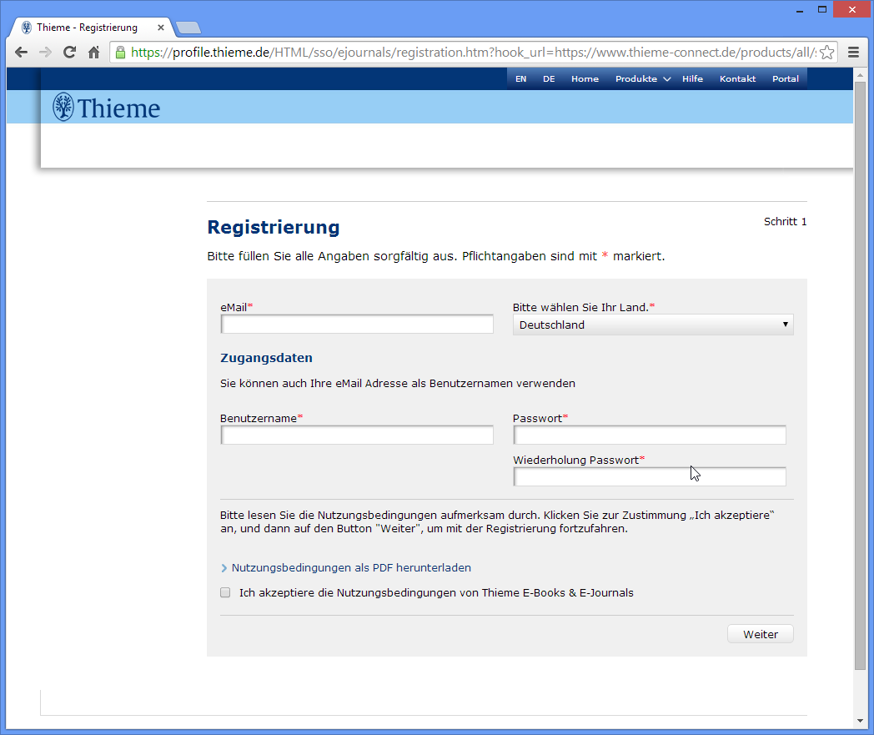
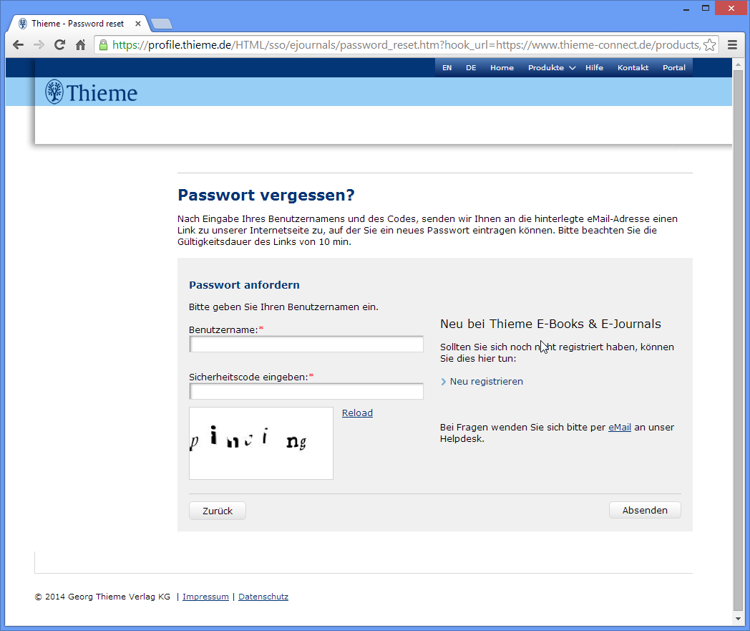
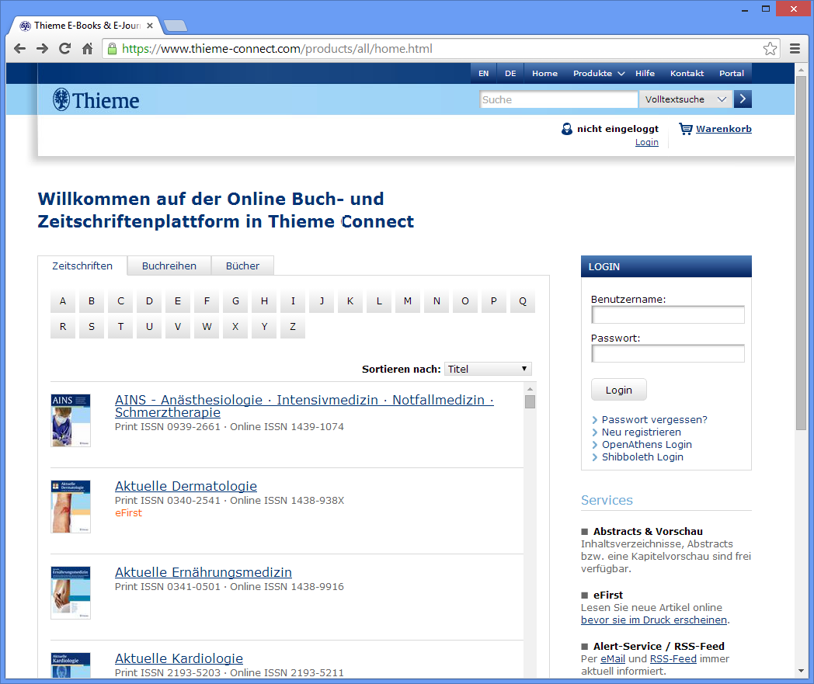

Slide 19
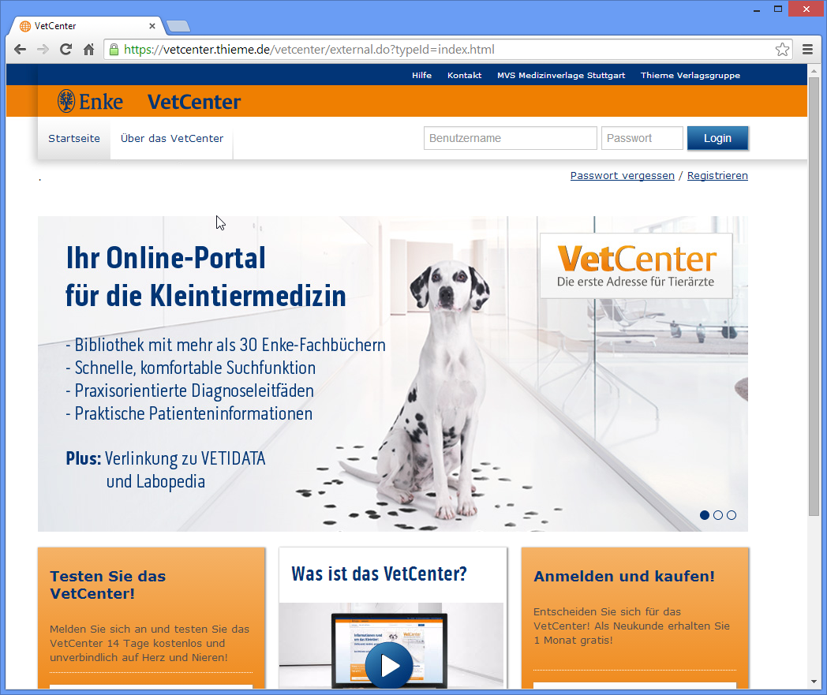

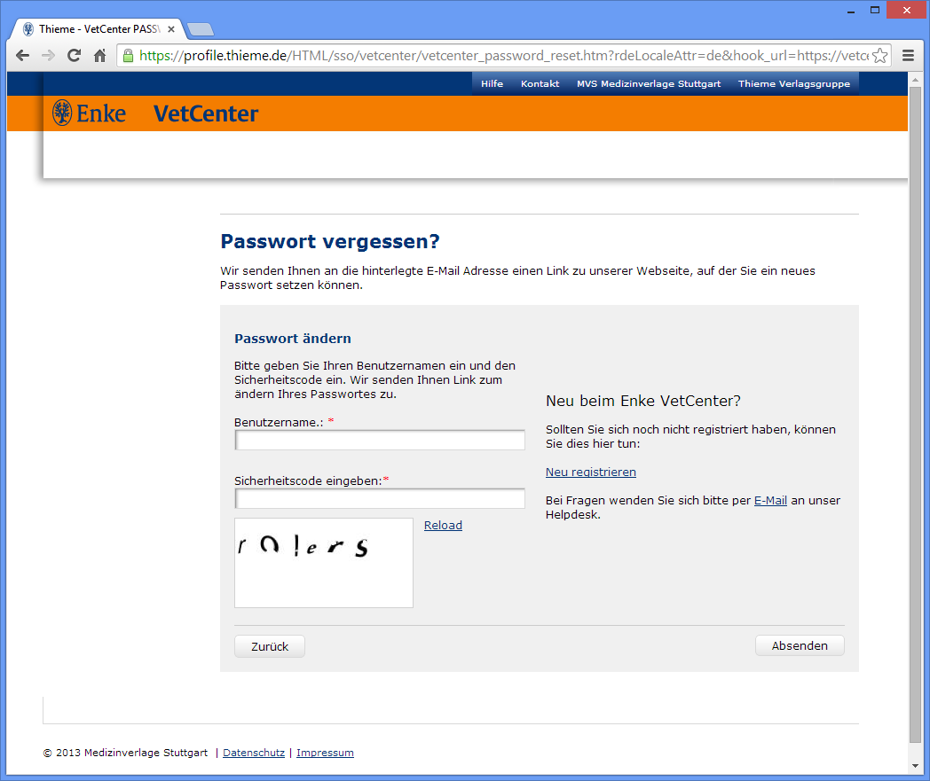

Slide 20
Vorteile Nachteile
Keine mehrfache Implementierung der selben Funktionalität. Robust.
Einheitliche Prozesse für Self-Services.
Nutzung einheitlicher Sicherheitsrichtlinien.
Sicherstellung der Datenkonsistenz.
Weniger Aufwand für Regressionstests bei Anpassungen des Gesamtsystems.
Erweiterungen in Atypon erfordern nicht automatisch auch die Anpassung aller Anwendungen.
Textpflege / Anpassungen durch den Fachbereich möglich.
Single-Sign-On.
Erweiterungen für alle Angebote.
Mögliche Einschränkungen bzgl. der Pflegemöglichkeit (anwendungsspezifischer) Felder.
Komplexität beim Setup.
Möglicherweise eingeschränkte Flexibilität und Agilität aufgrund möglicher Auswirkungen auf andere Angebote.
Notes:
Datenkonsistenz: eine Modifikation der Datenstrukturen kann nur zentral für alle erfolgen

Slide 21

Herzlichen Dank! Noch Fragen?
Michael Clivot
twitter.com/netmedianer xing.com/profile/Michael_Clivot2
facebook.com/netmedianer linkedin.com/in/michaelclivot

